Slide 1
Основные требования и условия реализации ФГОС ВО.
Формирование основных профессиональных образовательных программ по специальностям, реализуемым в вузе
Проректор по учебно-воспитательной работе,
д.м.н., доцент Ходакова О.В.

Slide 2
Нормативно-правовое обеспечение образовательного процесса по программам специалитета
Приказ МОН РФ от 17.08.2015 № 853 «Об утверждении ФГОС ВО по специальности 31.05.02 Педиатрия (уровень специалитета)
Приказ МОН РФ от 09.02.2016 № 95 «Об утверждении ФГОС ВО по специальности 31.05.01 Лечебное дело (уровень специалитета)
Приказ МОН РФ от 09.02.2016 № 96 «Об утверждении ФГОС ВО по специальности 31.05.03 Стоматология (уровень специалитета)

Slide 3
Нормативно-правовое обеспечение образовательного процесса по программам специалитета
Приказ Минтруда и социальной защиты РФ от 25.06.2015 № 400 «Об утверждении профессионального стандарта «Специалист по педиатрии»
Приказ МЗ РФ от 23.07.2010 г. № 541 н «Об утверждении единого квалификационного справочника должностей руководителей, специалистов и служащих, раздел «квалификационные характеристики должностей работников в сфере здравоохранения»
Методические рекомендации МОН РФ от 22.01.2015 № ДЛ-2/05вн «Методические рекомендации по актуализации действующих ФГОС с учетом принимаемых профстандартов

Slide 4
Общая характеристика ФГОС ВО специалитета
ФГОС ВО – совокупность требований, обязательных при реализации основных профессиональных образовательных программ высшего образования по соответствующей специальности
Виды профессиональной деятельности:
Медицинская
Организационно-управленческая
Научно-исследовательская

Slide 5
Основные отличия ФГОС ВО и ФГОС ВПО
I. Изменены требования к результатам освоения программы специалитета:
- Виды компетенций: ОК, ОПК, ПК
- Профессиональные компетенции
структурированы по видам деятельности:
1. медицинская: 16 ПК
2. организационно-управленческая: 3 ПК
3. научно-исследовательская: 3 ПК
Изменены формулировки компетенций
Соотношение видов аудиторной и внеаудиторной
работы рассчитывается по блоку, а не по дисциплине

Slide 6
II. Изменены требования к структуре программы специалитета
Структура программы специалитета |  | Объем программы специалитета, 100%.
Блок 1 «Дисциплины (модули)» | Дисциплины («модули») | 90
 | Базовая часть | 80
 | Вариативная часть | 10
Блок 2 «Практики, в т.ч. НИР» | Практики, в т.ч. НИР | 9
 | Базовая часть | 9
Блок 3 ГИА | Государственная итоговая аттестация | 1
Объем программы специалитета |  | 100%

Slide 7
Структура программы 31.05.01 «Лечебное дело»
Структура программы специалитета |  | Объем программы специалитета, з. ед.
Блок 1 «Дисциплины (модули)» | Дисциплины («модули») | 324
 | Базовая часть | 288
 | Вариативная часть | 25 | 36
 |  | 11
Блок 2 «Практики, в т.ч. НИР» | Практики, в т.ч. НИР | 33
 | Базовая часть | 33
Блок 3 ГИА | Государственная итоговая аттестация | 3
Объем программы специалитета |  | 360

Slide 8
Структура программы 31.05.02 «Педиатрия»
Структура программы специалитета |  | Объем программы специалитета, з. ед.
Блок 1 «Дисциплины (модули)» | Дисциплины («модули») | 324
 | Базовая часть | 292
 | Вариативная часть | 25 | 32
 |  | 7
Блок 2 «Практики, в т.ч. НИР» | Практики, в т.ч. НИР | 33
 | Базовая часть | 33
Блок 3 ГИА | Государственная итоговая аттестация | 3
Объем программы специалитета |  | 360

Slide 9
Структура программы 31.05.03 «Стоматология»
Структура программы специалитета |  | Объем программы специалитета, з. ед.
Блок 1 «Дисциплины (модули)» | Дисциплины («модули») | 276
 | Базовая часть | 237
 | Вариативная часть | 17 | 39
 |  | 22
Блок 2 «Практики, в т.ч. НИР» | Практики, в т.ч. НИР | 21
 | Базовая часть | 21
Блок 3 ГИА | Государственная итоговая аттестация | 3
Объем программы специалитета |  | 300

Slide 10
III. Требования к содержанию образовательной программы
Набор дисциплин (модулей) базовой и вариативной частей блока Б1 вуз определяет самостоятельно с учетом требований к результатам освоения ОПОП
Виды практик базовой части блока Б2 вуз определяет самостоятельно с учетом требований к результатам освоения ОПОП
Уменьшена трудоемкость ГИА в связи с изменением регламента ее проведения

Slide 11
IV. Изменение структуры практической подготовки
Вид производственной практики | семестр | трудоемкость
Учебная практика «Уход за больными терапевтического и хирургического профиля» | I | 5 з.е.
Помощник младшего медицинского персонала | II | 4 з.е.
Помощник медицинской сестры | IV | 6 з.е.
Помощник врача соматического стационара | VI | 4 з.е.
Помощник врача (специализированная) | VIII | 6 з.е.
Помощник врача АПУ, НИР | X | 6з.е.

Slide 12
Соотнесение результатов обучения с требованиями профессионального стандарта
Профессиональный стандарт – характеристика квалификации, необходимой работнику для осуществления определенного вида профессиональной деятельности
Уровень высшего профессионального образования | Уровень квалификации
бакалавриат | не ниже 6 уровня
специалитет | не ниже 7 уровня
Подготовка кадров высшей квалификации (ординатура) | не ниже 8 уровня

Slide 13
Макет профессионального стандарта. Раздел 3.1. Обобщенная трудовая функция
Н-р: раздел 3.1.3 трудовая функция
Наименование функции: Реализация и контроль эффективности индивидуальных реабилитационных программ для детей
Уровень квалификации: 7

Slide 14
Структура трудовой функции 3.1.3.
Трудовые действия | Составление плана выполнения индивидуальной программы реабилитации ребенка-инвалида
 | Разработка и составление плана медицинской реабилитации длительно и часто болеющих детей и детей с хроническими заболеваниями
 | Назначения санаторно-курортного лечения длятельно и часто болеющим детям и детям с хроническими заболеваниями
 | Контроль выполнения плана индивидуальной программы реабилитации ребенка –инвалида и оценка эффективности ее реализации
Необходимые умения | Определять медицинских работников и иных специалистов для проведения реабилитационных мероприятий в соответствии с возрастом ребенка и состоянием здоровья детей
 | Оценивать эффективность и безопасность проведения реабилитационных мероприятий у детей
Необходимые знания | Разделы реабилитации и их реализация у длительно и часто болеющих детей
 | Механизм воздействия реабилитационных мероприятий на организм длительно и часто болеющих детей

Slide 15
Пример соответствия структурных компонентов ПК со структурными компонентами трудовых функций профстандарта
 | Структурные компоненты компетенции | Трудовая функция | Структурные компоненты трудовой функции
ПК-14 | Знать: Организацию и проведение реабилитационных мероприятий среди детей, подростков | 3.1.3 | Необходимые знания
 | Уметь: Разработать план реабилитационных мероприятий с учетом заболевания | 3.1.3. | Необходимые умения
 | Владеть: Методикой составления плана выполнения индивидуальной программы реабилитации ребенка - инвалида | 3.1.3. | Трудовые действия

Slide 16
Регламентация формирования основной профессиональной образовательной программы
Основание: Положение об основной профессиональной образовательной программе высшего образования – программе специалитета в ГБОУ ВПО ЧГМА Минздрава России
ОПОП - комплекс основных характеристик образования (объем, содержание, планируемые результаты), организационно-педагогических условий, форм аттестации.

Slide 17
Структура ОПОП
Общая характеристика программы специалитета (аннотация)
Учебный план
Учебный календарный план
Рабочие программы дисциплин (модулей)
Рабочие программы практик
Учебно-методическое сопровождение рабочих программ дисциплин и практик
Оценочные средства

Slide 18
Основные изменения в учебных планах ФГОС ВО
Восстановлена логистика преподавания дисциплин с соблюдением принципа «норма - патология», «пропедевтический –факультетский - госпитальный уровень»
Синхронизированы объемы учебной нагрузки по специальностям «Лечебное дело» и «Педиатрия»
Распределение объема учебной нагрузки по семестрам осуществлено с учетом ресурсной характеристики кафедр

Slide 19
Основные изменения в учебных планах ФГОС ВО
Восстановлены в виде самостоятельных дисциплин учебного плана дисциплины:
- «Лучевая диагностика»
- «Эндокринология»
В качестве обязательной вариативной дисциплины введена дисциплина «Русский язык и культура речи» (Кафедра гуманитарных наук), дисциплина «Хирургия катастроф» (Кафедра травматологии)

Slide 20
Основные изменения в учебных планах ФГОС ВО
Производственная практика НИР:
- научно-исследовательская работа, направленная на формирование ПК в рамках научно-исследовательской деятельности (ПК-20, ПК-21, ПК-22)
- обобщение результатов НИР при выполнении исследования в каком-либо МНО кафедры
- отсутствуют требования по срокам выполнения (в течение периода обучения)
- Аттестация по практике НИР приурочена к трудоемкости производственной практики X семестра

Slide 21
Автоматизация процесса формирования ОПОП
http://chitgma.ru/

Slide 22
Размещение материалов семинара на официальном сайте академии

Slide 23
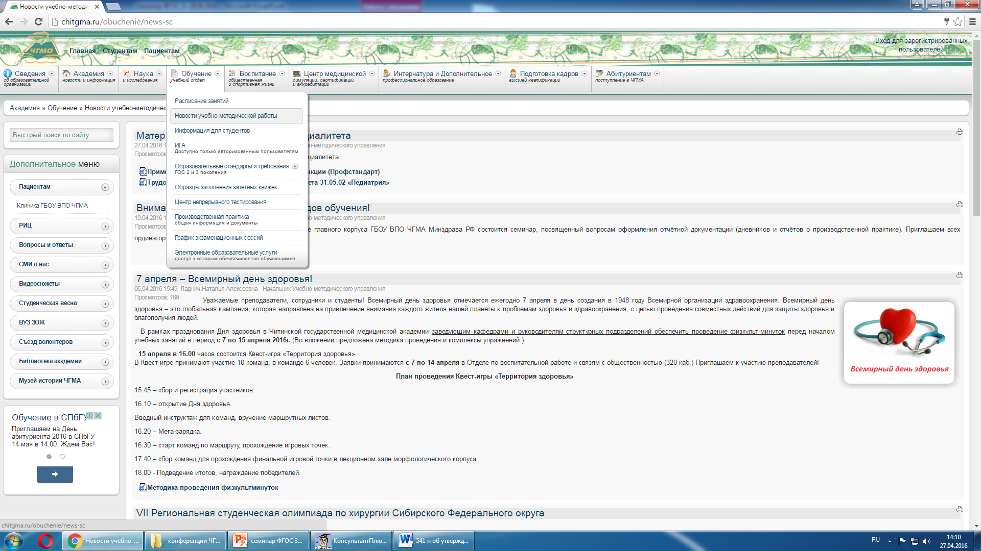
Размещение материалов семинара на официальном сайте академии

Slide 24
Задания для кафедр
1. Используя матрицу компетенций, привести в соответствие рабочие программы дисциплин, реализуемые на кафедре по соответствующей специальности
Срок: до 1 июня 2016 года
Окончательный вариант матриц и РУПов будет размещен 29.04.2016 года (раздел «Обучение» - «Новости УМР» - «Материалы для разработки ОПОП»)

Slide 25
Задания для кафедр
2. Используя шаблоны методических рекомендаций для преподавателей и студентов (Положение об ОПОП) сформировать учебно-методическое сопровождение рабочих программ дисциплин.
Представить в методический кабинет в электронном варианте.
Срок представления: 10 июня 2016 года

Slide 26
Об итогах цикла повышения квалификации ППС
Наименование цикла: «Психологические и педагогические основы профессиональной деятельности преподавателя медицинского вуза»
Форма проведения: очно-заочная
Объем: 72 часа
Организатор: ГБОУ ВПО «Омский государственный медицинский университет»
кафедра педагогики и психологии высшей школы.

Slide 27
Благодарю за внимание!

